Slide 1
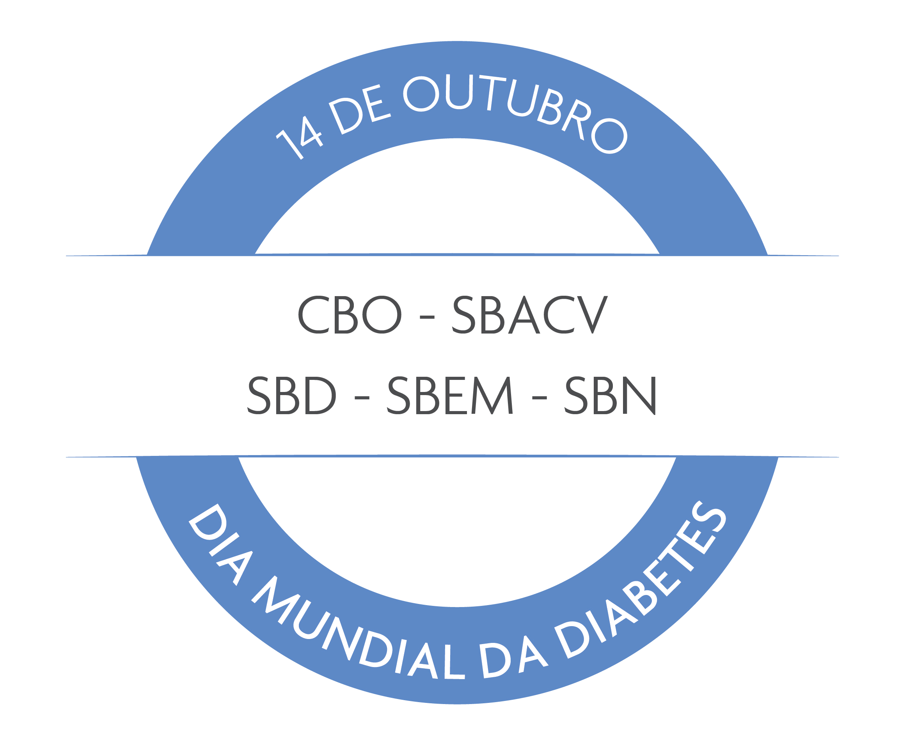
Retinopatia
Diabética
Prof. Dr. Marcos Ávila

Slide 2

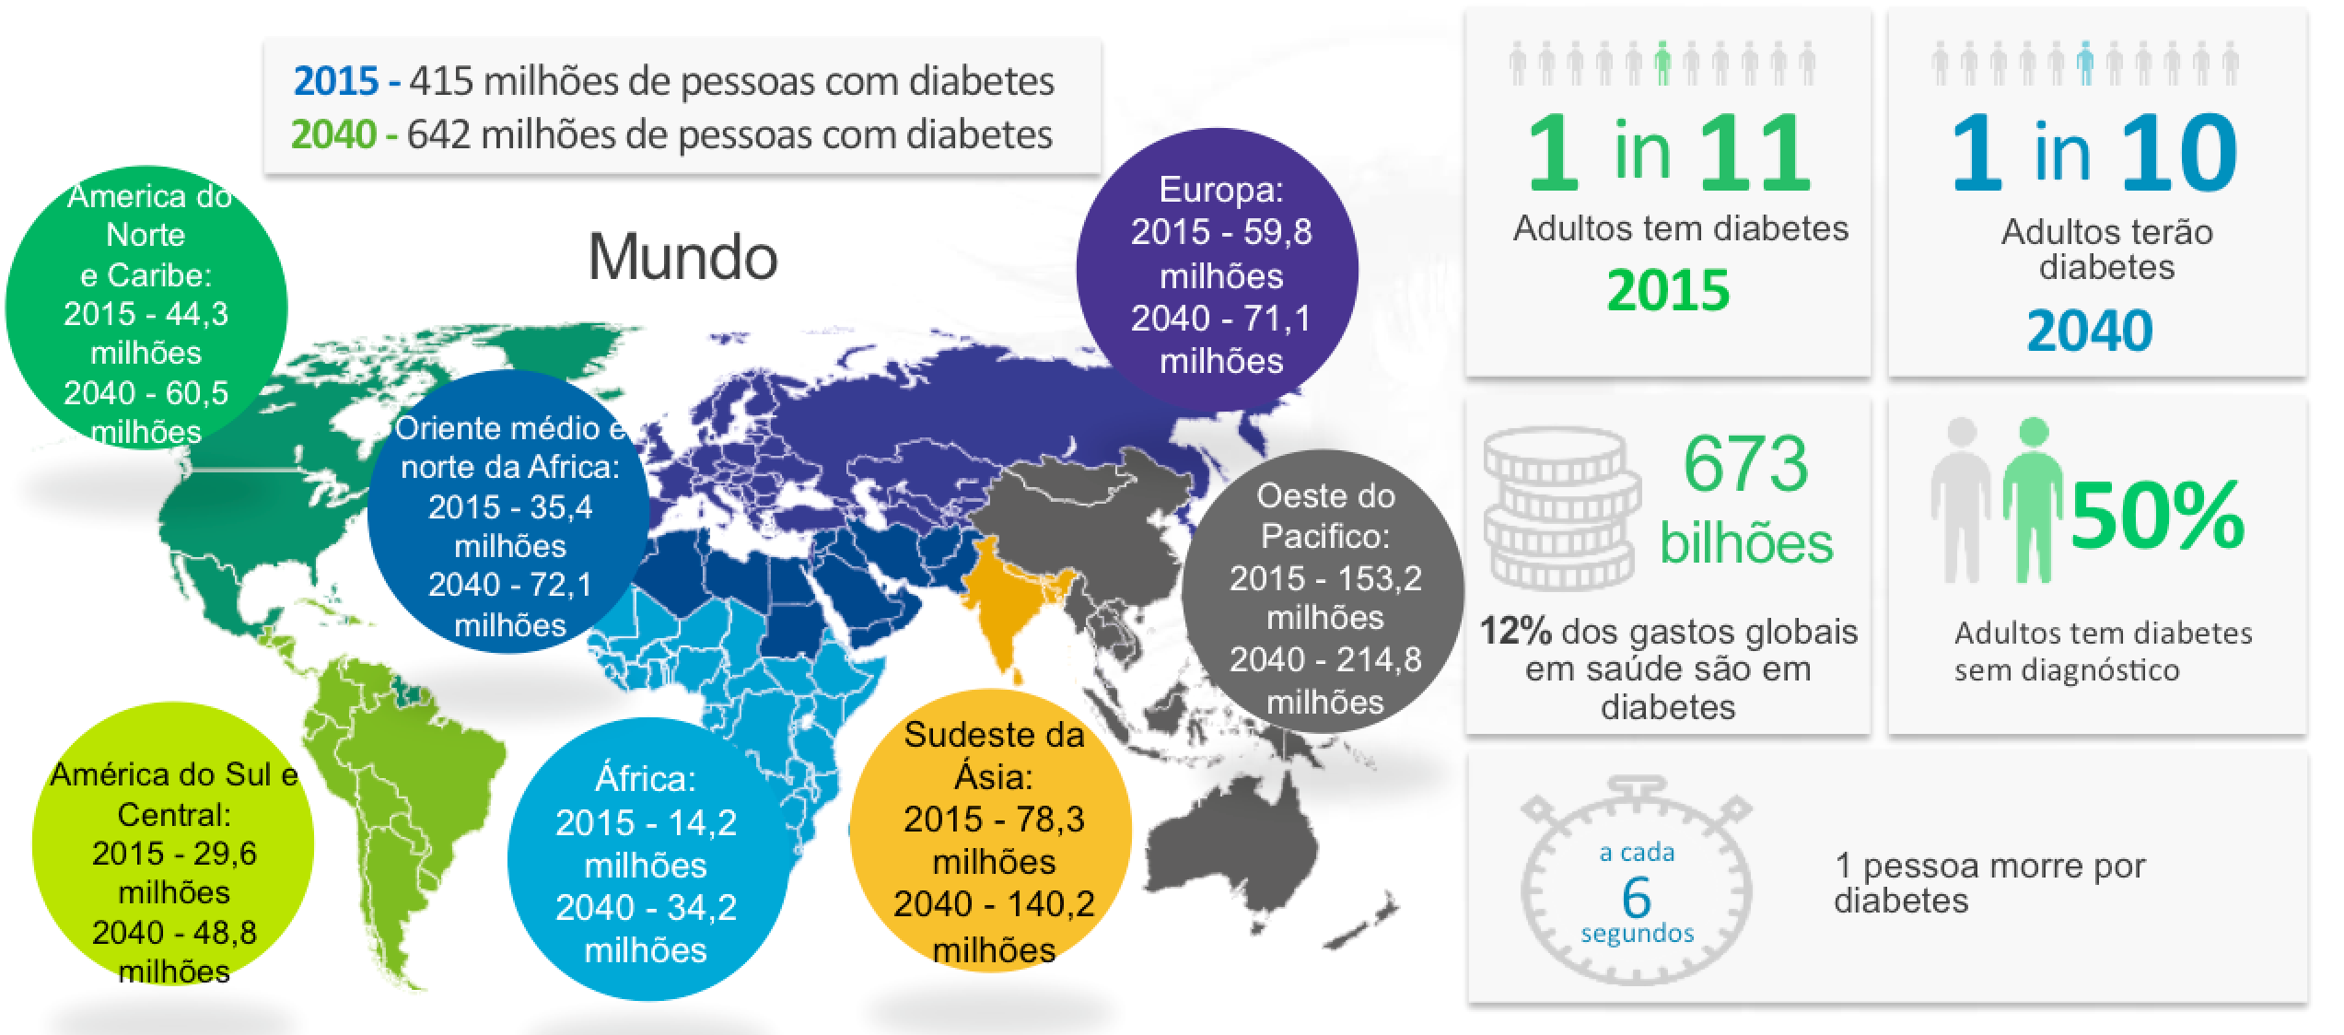
Diabetes
Epidemia do século XXI
Retinopatia diabetica
5 a 8% dos cegos do mundo
12% dos casos novos de cegueira
International Diabetes Federation. IDF Diabetes Atlas 7th Edition. 2015

Slide 3
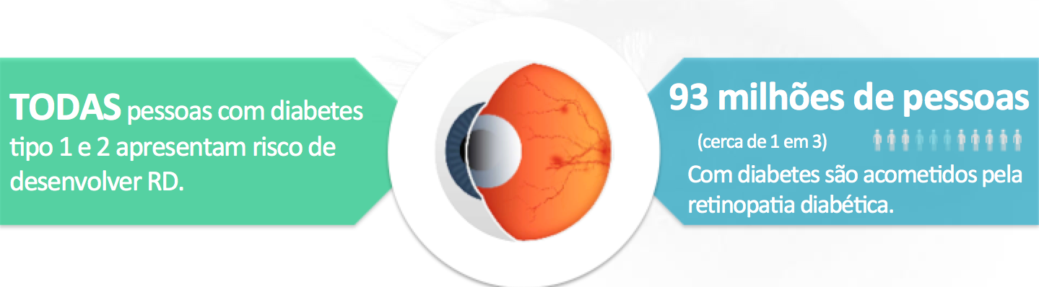
Diabetes
Epidemia do século XXI
Olho diabético
Córnea
Catarata
Glaucoma
Retina: Retinopatia Diabética (RD)

Slide 4
Diabetes
Epidemia do século XXI
Diabetes
Epidemia do século XXI
Epidemiologia da RD no Brasil:
13,7 milhões de diabéticos
Cerca de 6,5 milhões com RD
Custo anual com tratamento dos diabéticos: R$ 9,4 bilhões
Principal causa de cegueira prevenível na idade laborativa
Paciente diabético: 30 vezes mais chance de desenvolver
cegueira
80% dos diabéticos apresentarão RD após 25 anos
Ávila MP; Alves M, Nishi M. CBO 2015 - Condições de Saúde Ocular no Brasil em 2015

Slide 5
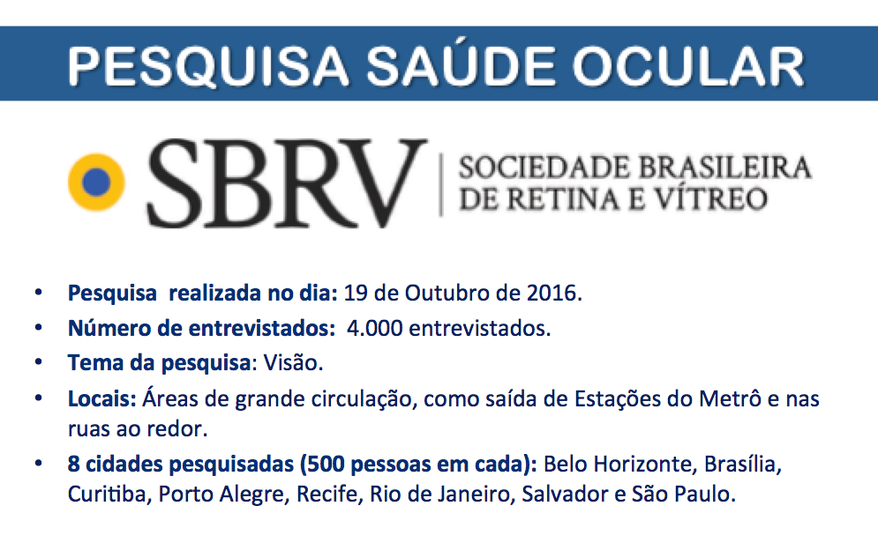
Diabetes
Epidemia do século XXI

Slide 6
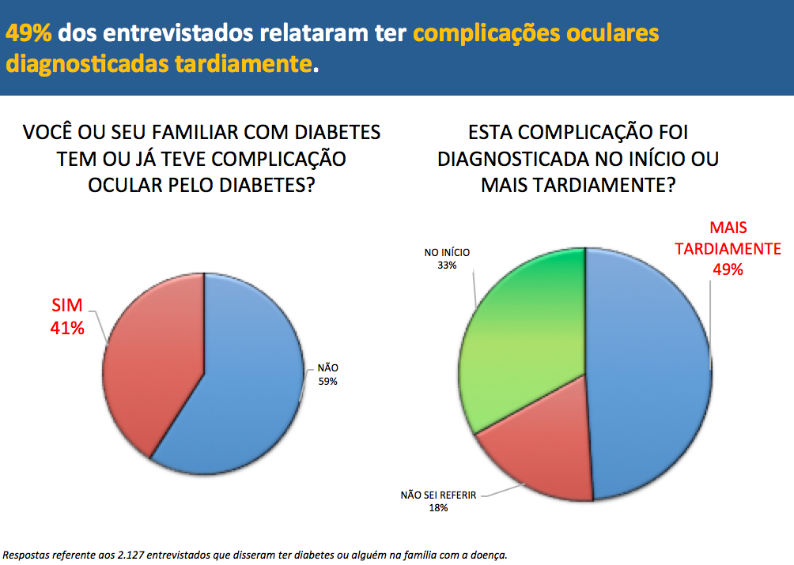

Slide 7
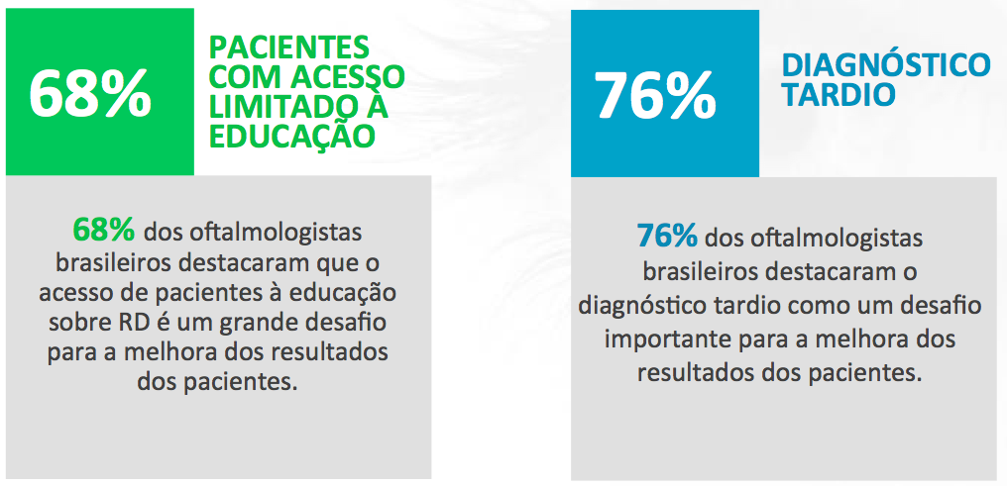




Diabetes
Epidemia do século XXI
Pesquisa com oftalmologistas

Slide 8
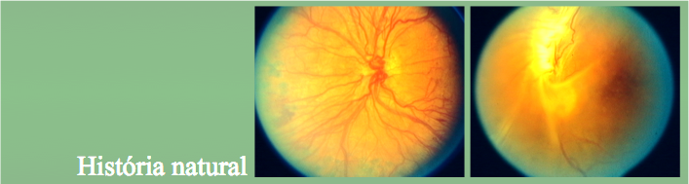
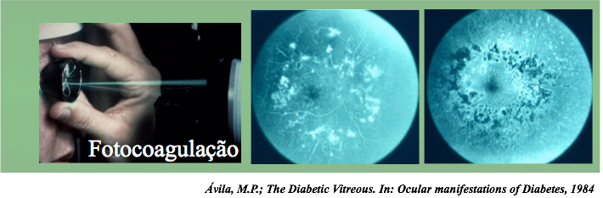
Tratamento
Importância do diagnóstico precoce
História Natural
Fotocoagulação

Slide 9
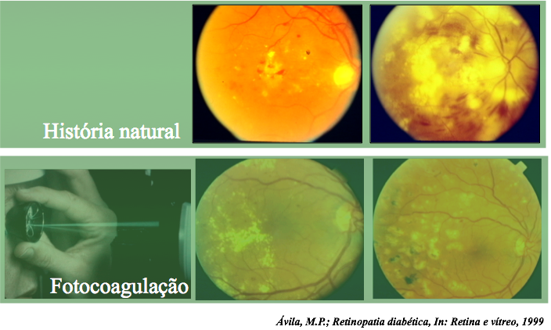
Tratamento
Importância do diagnóstico precoce
História Natural
Fotocoagulação

Slide 10
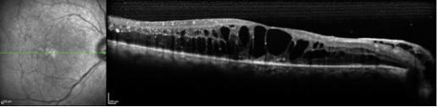
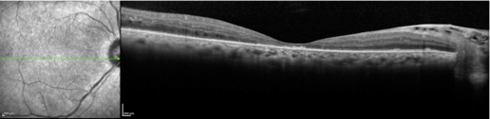
Tratamento
Importância do diagnóstico precoce
Injeções intraoculares de antiangiogênicos
Antes
Depois

Slide 11

Tratamento
Importância do diagnóstico precoce
Vitrectomia: quando necessário

Slide 12
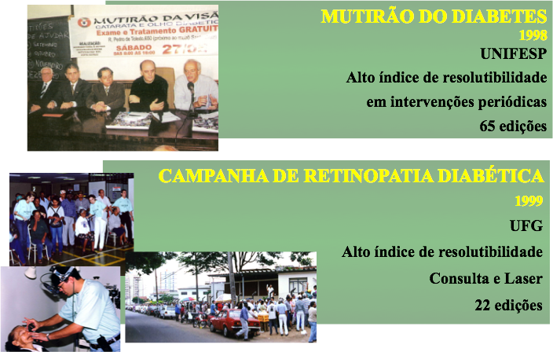
Ações sociais no Brasil
Conscientização e detecção precoce

Slide 13
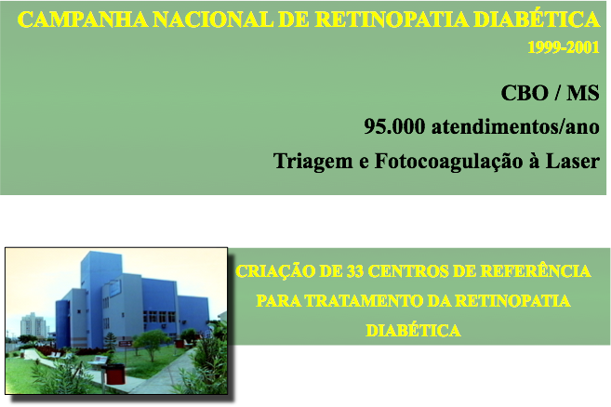
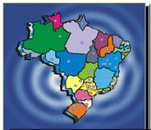
Ações sociais no Brasil
Conscientização e detecção precoce

Slide 14

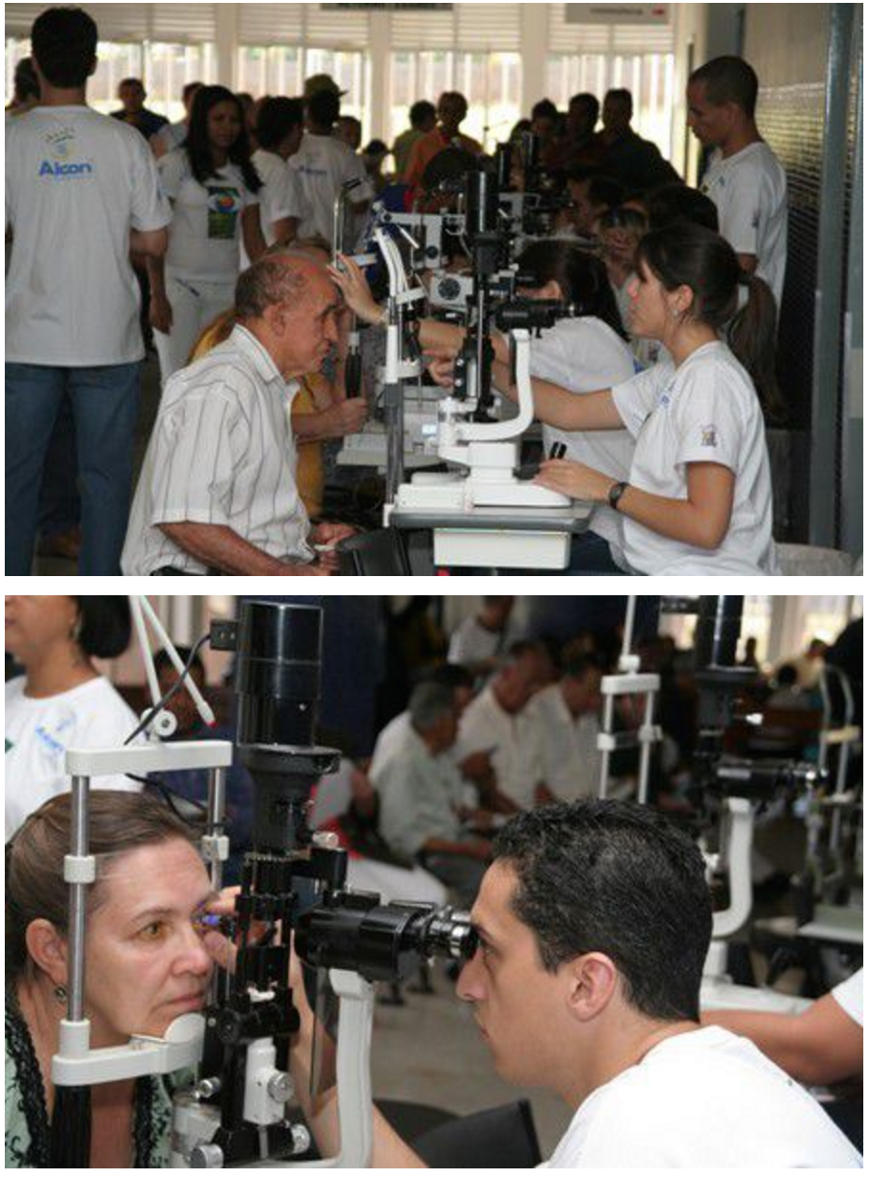
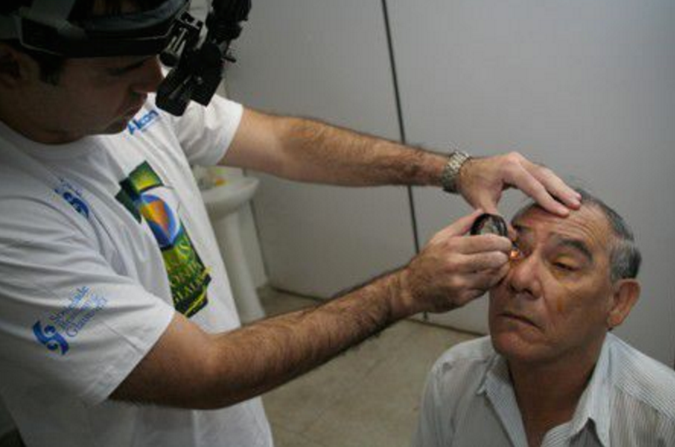
Ações sociais no Brasil
Conscientização e detecção precoce
Campanhas da Retinopatia Diabetica

Slide 15

Ações sociais no Brasil
Conscientização e detecção precoce
Ações sociais no Brasil
Conscientização e detecção precoce
Dia Mundial da Diabetes - 14 de outubro
Petrolina - PE

Slide 16
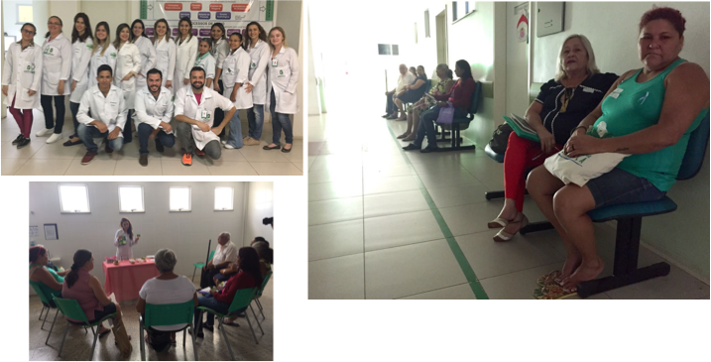
Ações sociais no Brasil
Conscientização e detecção precoce
Dia Mundial da Diabetes - 14 de outubro
Sobral - CE

Slide 17
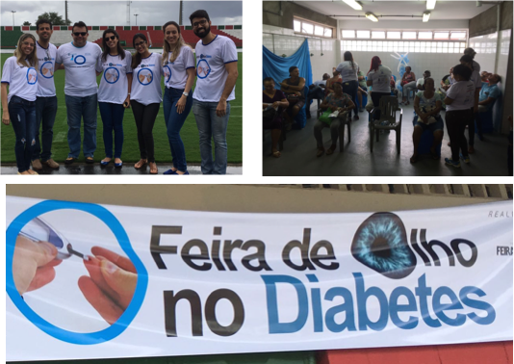
Ações sociais no Brasil
Conscientização e detecção precoce
Ações sociais no Brasil
Conscientização e detecção precoce
Dia Mundial da Diabetes - 14 de outubro
Feira de Santana - BA

Slide 18
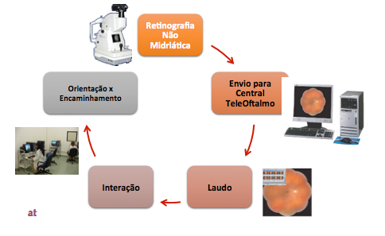
Ações sociais no Brasil
Conscientização e detecção precoce
Diagnóstico à distância
Teleoftalmologia
UFG

Slide 19
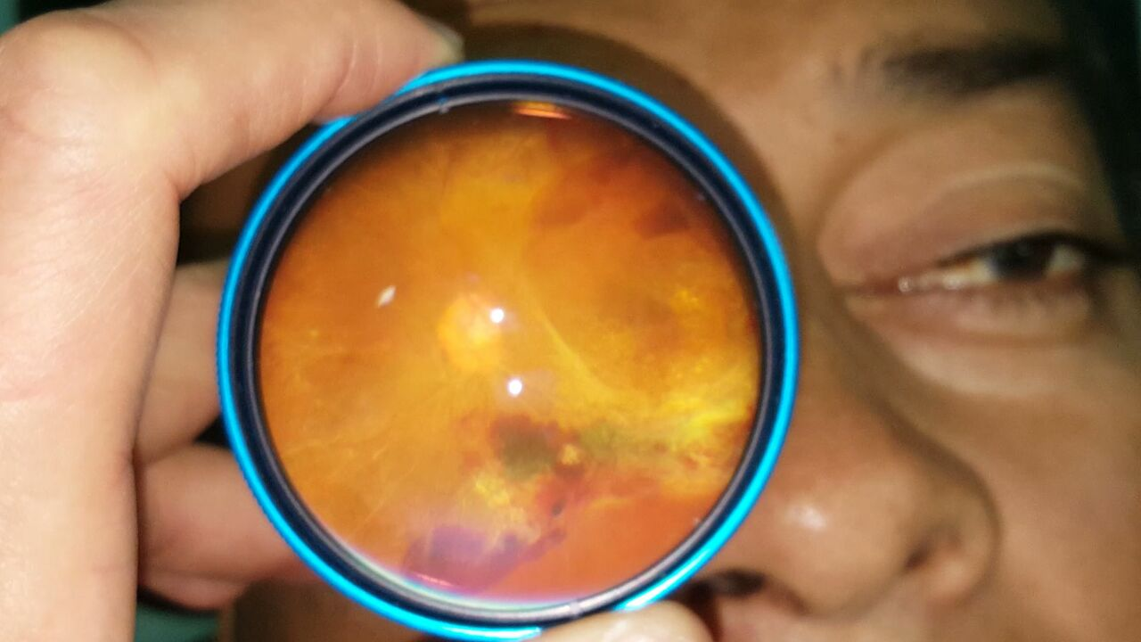
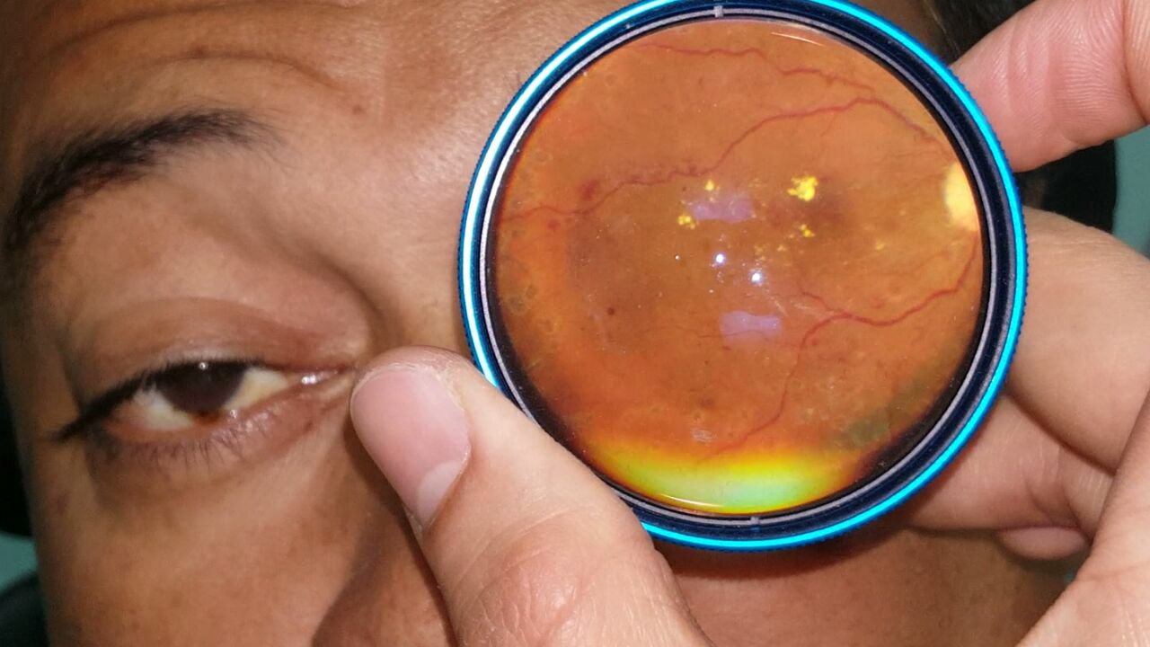
Ações sociais no Brasil
Conscientização e detecção precoce
Diagnóstico à distância
Dispositivos móveis (Projeto EyePhone)
UFG

Slide 20
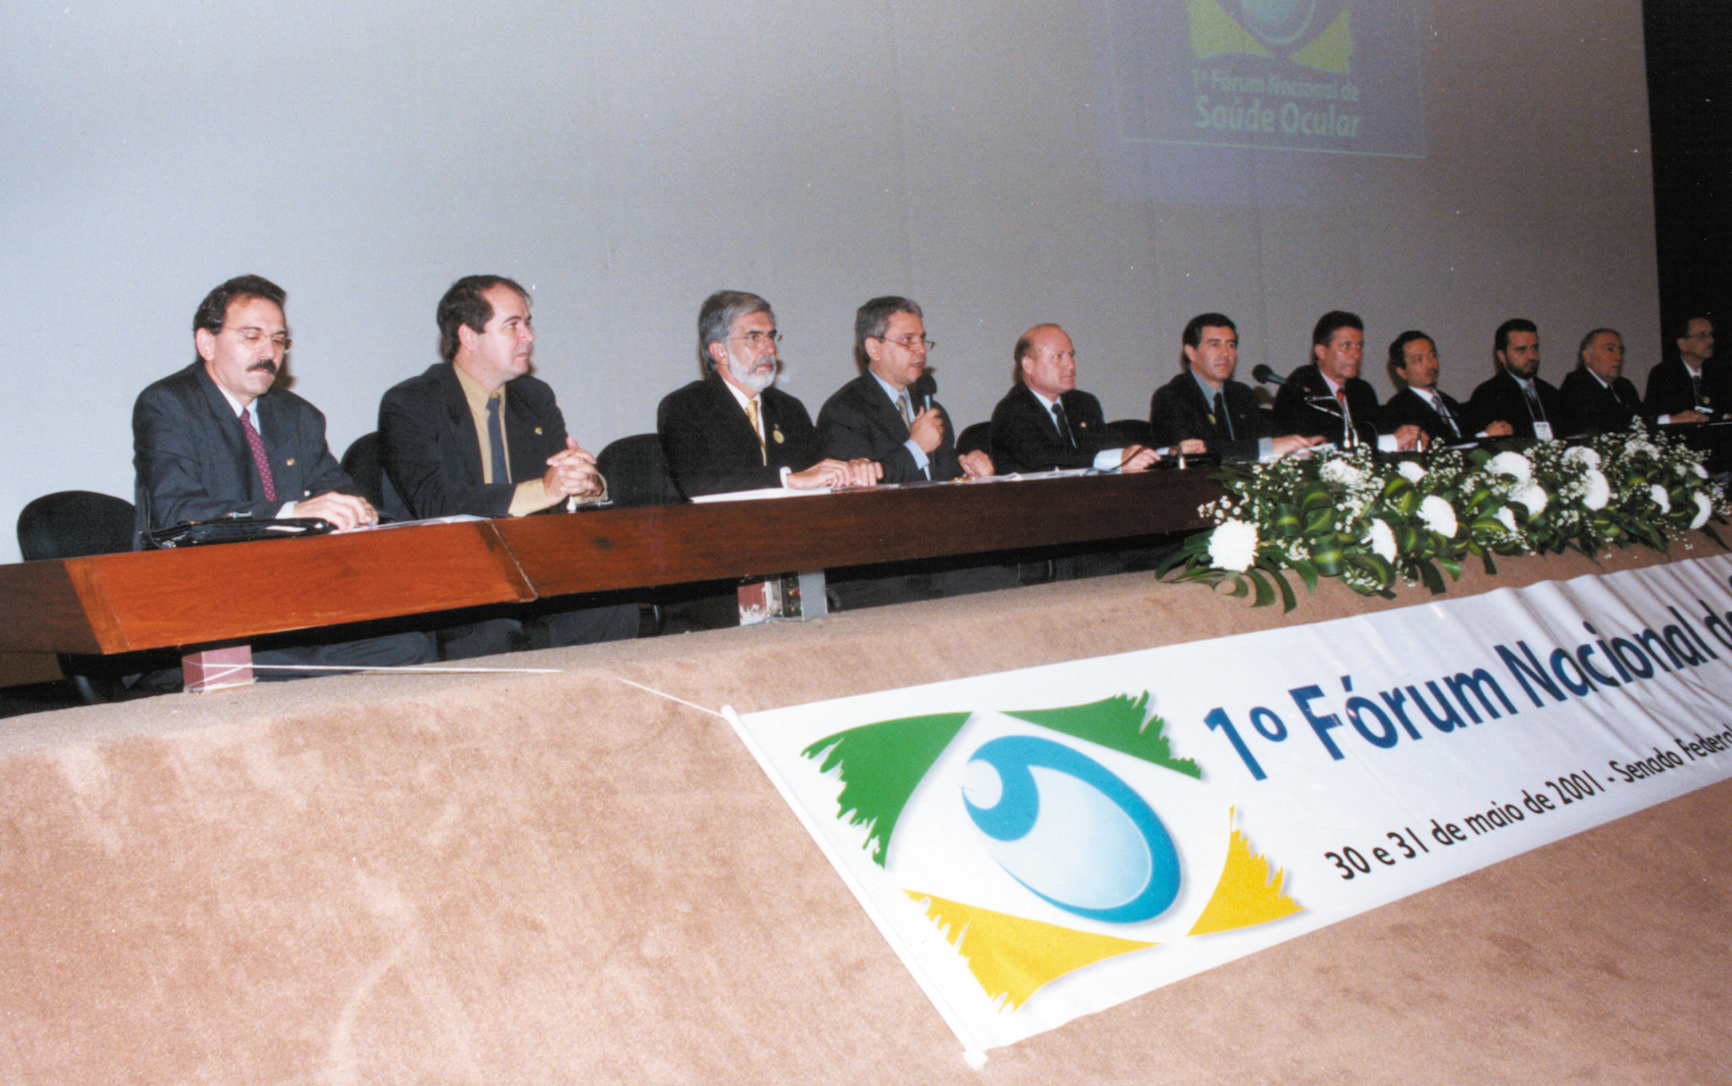
Ações sociais no Brasil
Conscientização e detecção precoce
Fóruns Nacionais de Saúde Ocular
1o: 2001
3o: 2008

Slide 21
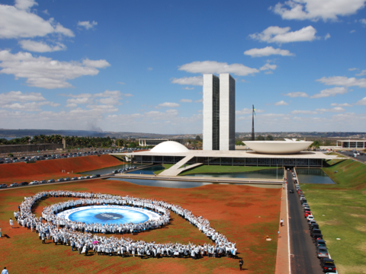
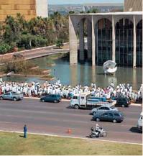
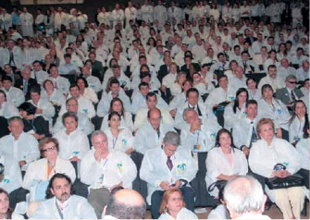
Ações sociais no Brasil
Conscientização e detecção precoce
Fóruns Nacionais de Saúde Ocular
2o Fórum Nacional de Saúde: 2007

Slide 22

Ações sociais no Brasil
Conscientização e detecção precoce
Fóruns Nacionais de Saúde Ocular
4o: 2012
5o: 2015

Slide 23
Ações sociais no Brasil
Conscientização e detecção precoce
Fóruns Nacionais de Saúde Ocular, parceria do
Congresso Nacional e CBO
1º (2001):
- Criação de 34 Centros de Tratamento de
Retinopatia Diabética, dentre outras.
2º (2007):
- Política Nacional de Procedimentos Cirúrgicos
Eletivos de Média Complexidade - Criação da Rede Hierarquizada
de atendimento oftalmológico
3º (2008):
- Política Nacional de Atenção em Oftalmologia - Portaria MS 957
4º (2012):
Portaria 920(15/11/11):
ampliou tratamento do glaucoma pelo SUS
5º (2015): Ampliação do Acesso. Oftalmologia na atenção básica

Slide 24
Política MS - 1999 a 2015
Política de combate a Epidemia da Diabetes
Campanha Nacional de Redução da
Cegueira Decorrente da Retinopatia Diabética
- Portaria 368 (abril/2000)
Instalação de 33 Centros de referência para
o tratamento da Retinopatia Diabética
Recursos: R$ 8,7 milhões
Meta: 150 mil procedimentos de fotocoagulação a laser

Slide 25
Política MS - 1999 a 2015
Política de combate a Epidemia da Diabetes
Política Nacional de Atenção em Oftalmologia:
Portarias vigentes
- Portaria GM 957/2008
- Portaria SAS 288/2008
- Portaria SAS 254/2009 - Olhar Brasil
- Portaria GM/MS 2318 - Estratégia Nacional de Cirurgias Eletivas
- Portaria MEC 2299/2012 - Olhar Brasil
- Portaria SAS 920/2011 - Critérios de Monitoramento Glaucoma
- Portaria SAS 1279/2013 - PCDT Glaucoma

Slide 26
Política MS - 1999 a 2015
Política de combate a Epidemia da Diabetes
Política Nacional de Atenção em Oftalmologia:
- Portaria GM 957/2008
I - desenvolver estratégias de promoção da qualidade de vida, educação,
proteção e recuperação da saúde e prevenção de danos
II - organizar uma linha de cuidados integrais (promoção, prevenção,
tratamento e recuperação) que perpasse todos os níveis de atenção
III - identificar os determinantes e condicionantes das principais patologias
que levam à doença oftalmológica e desenvolver ações transetoriais
IV - definir critérios técnicos mínimos para o funcionamento e avaliação
das Unidades de Atenção Especializada

Slide 27
Proposta Nacional
de combate a Epidemia da Diabetes
Conclusões - Audiência Pública 30/11/16
Consequências graves para as pessoas e para o país.
Necessidade de diagnóstico, controle
e tratamento precoce.
Necessidade de tratamento multidisciplinar integrado.

Slide 28
Proposta Nacional
de combate a Epidemia da Diabetes
Proposta - Audiência Pública 30/11/16
Criação de Grupo de Trabalho para elaboração de
Projeto de Lei em 90 dias:
Criação dos Centros de Diabetes do Brasil - CDiB
Obrigatoriedade constitucional de destinação de recursos
para combate à Epidemia da Diabetes no Brasil

Slide 29


Slide 31
